Slide 1
Termometr
Wojciech Juszczak
212467

Slide 2
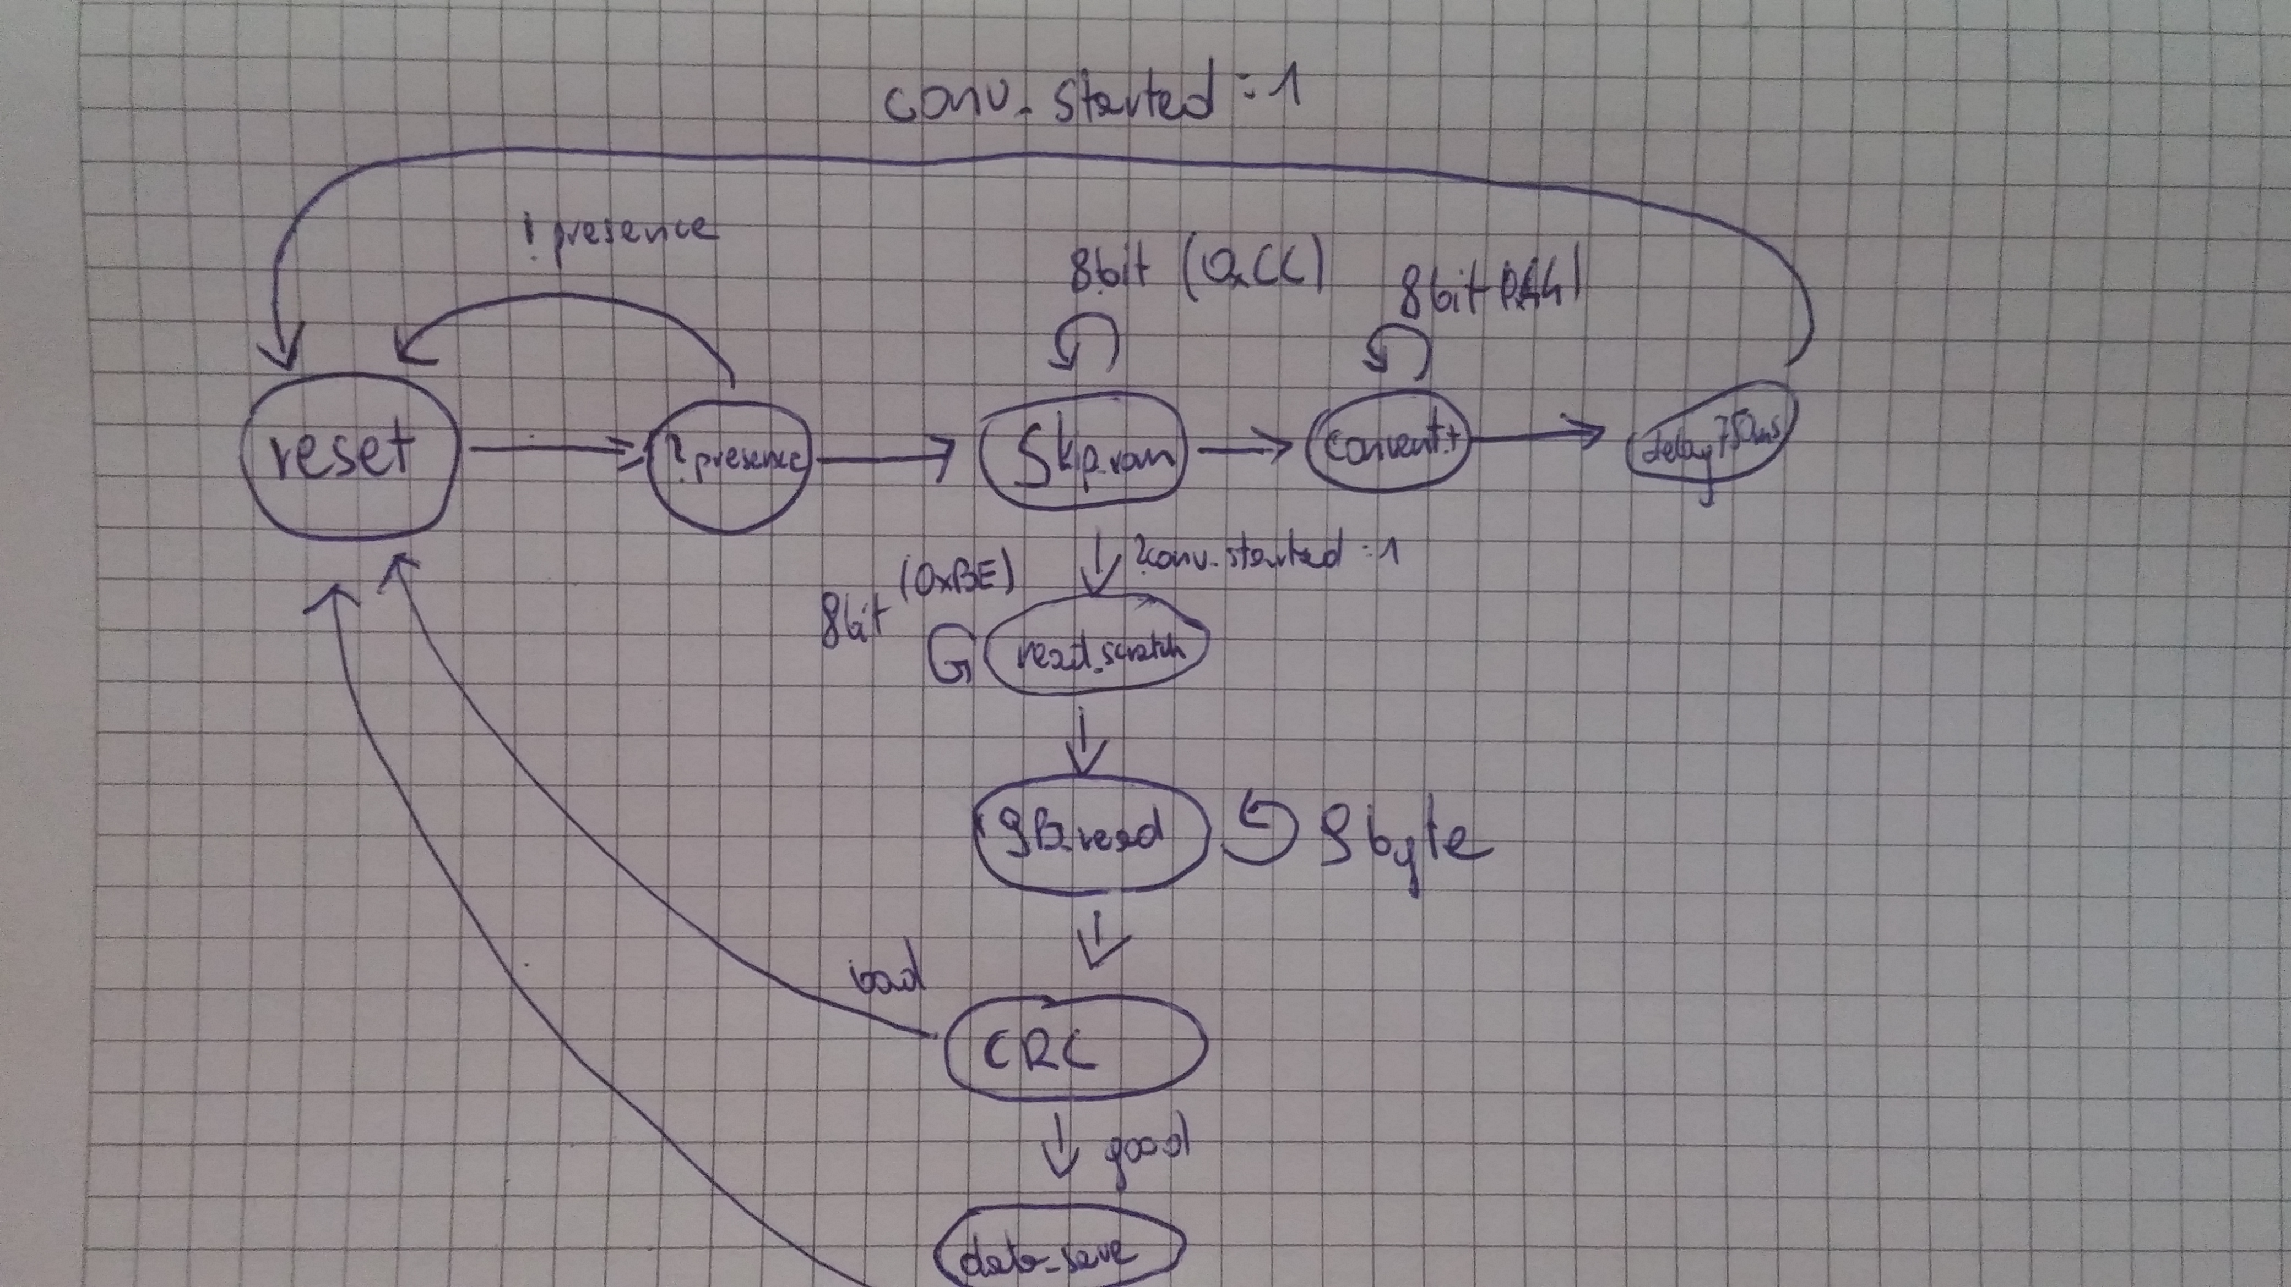
Projekt maszyny stanów

Slide 3
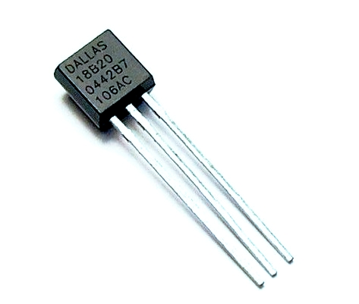
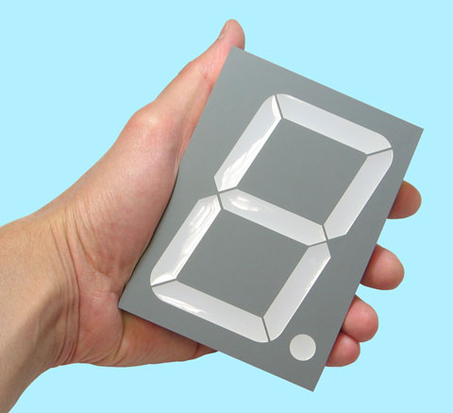
Wykorzystane peryferia
- Czujnik temperatury DS18B20
- Wyświetlacz siedmiosegmentowy

Slide 4
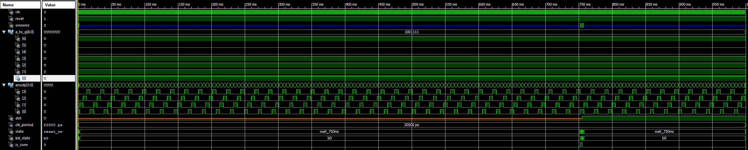
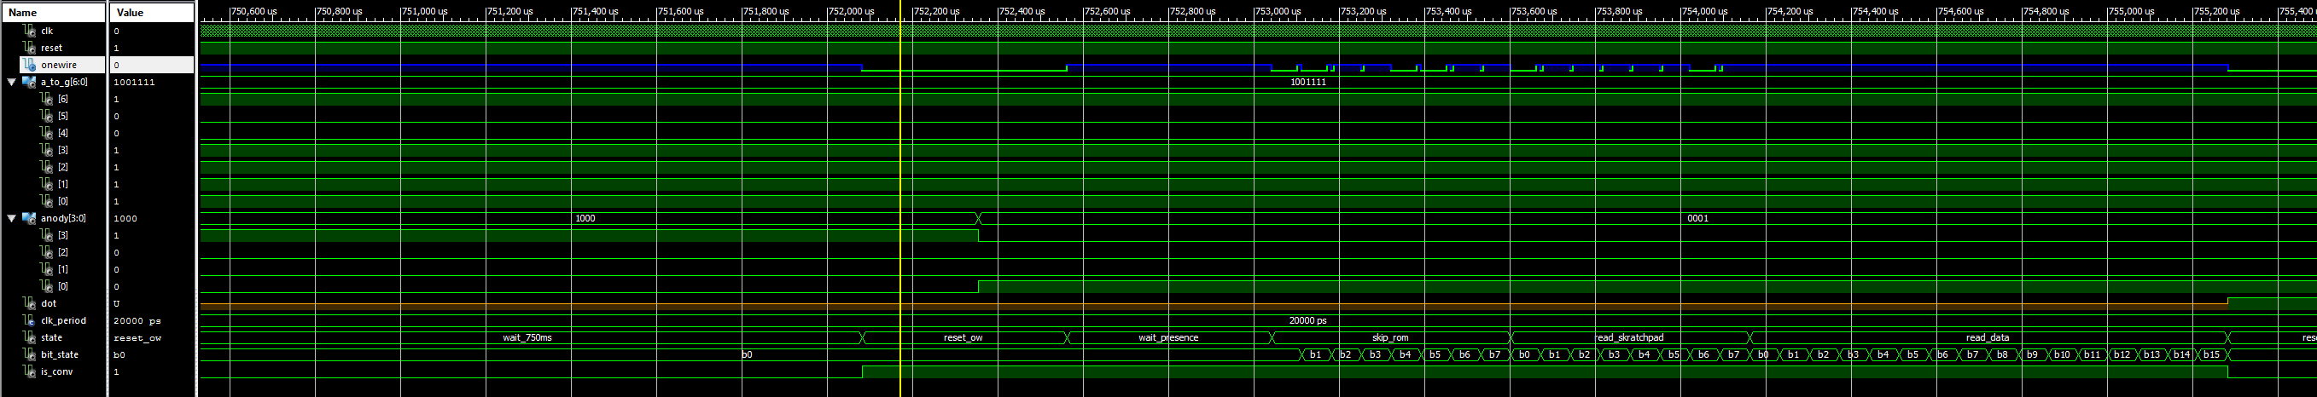
Symulacja Isim

Slide 5
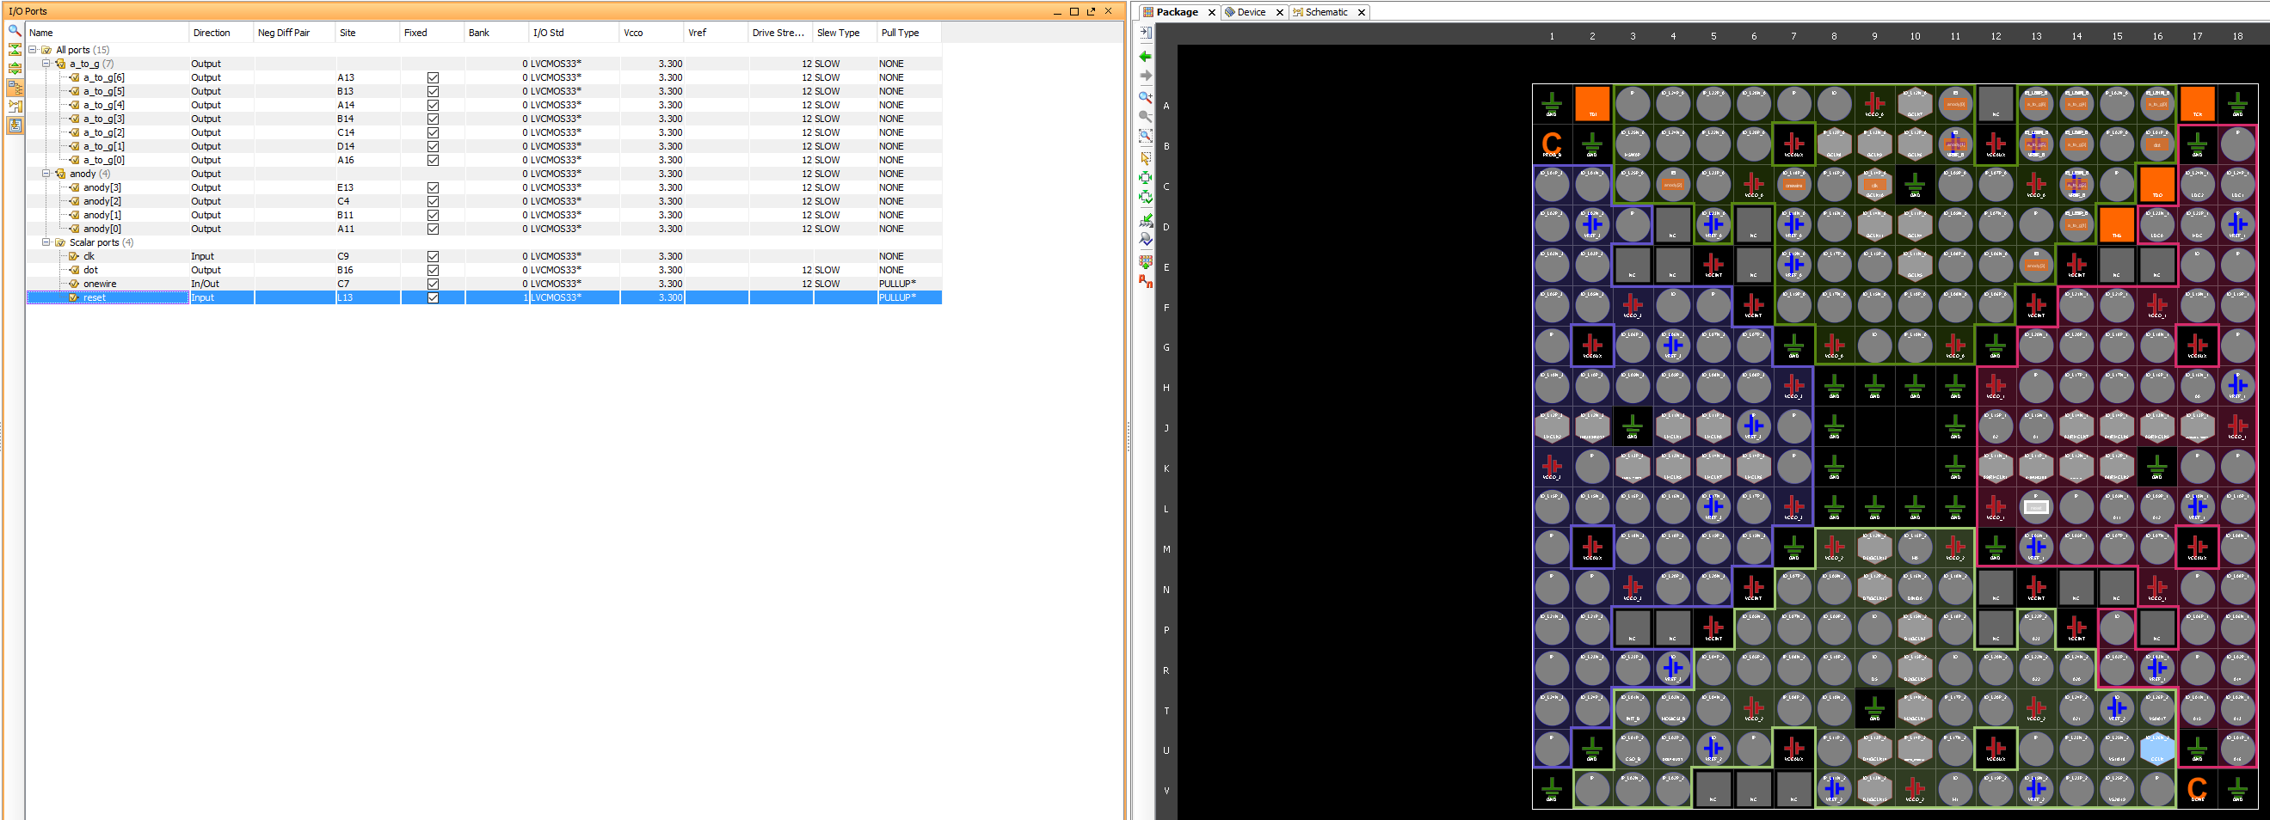
Plan Ahead – Przypisanie portów do fizycznych wyprowadzeń

Slide 6
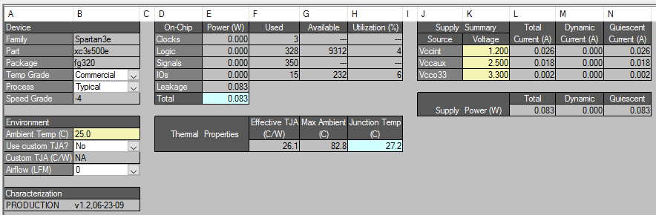
Pobór mocy układu

Slide 7
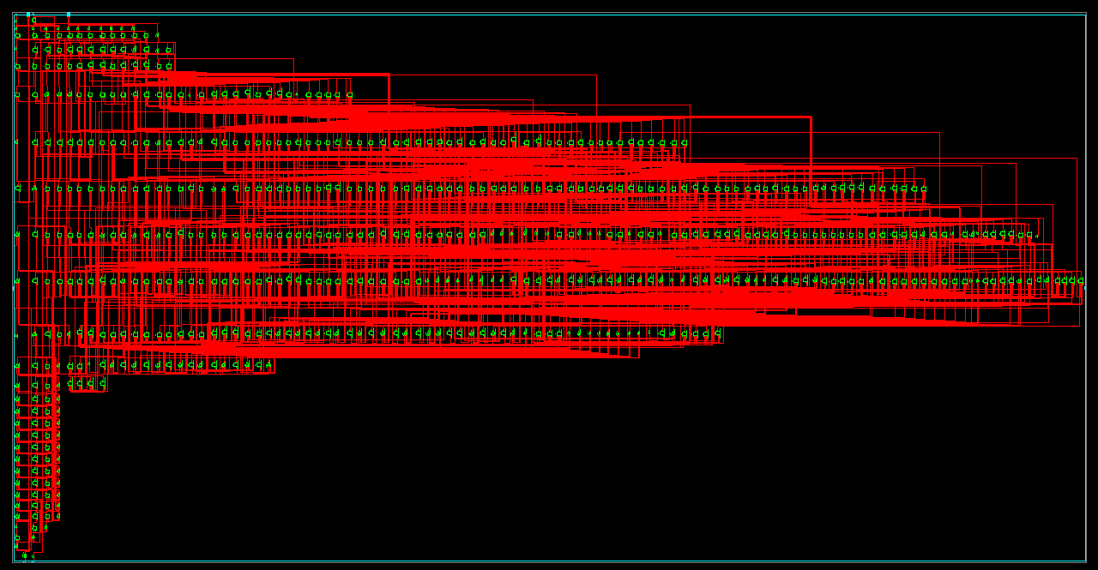

Slide 8
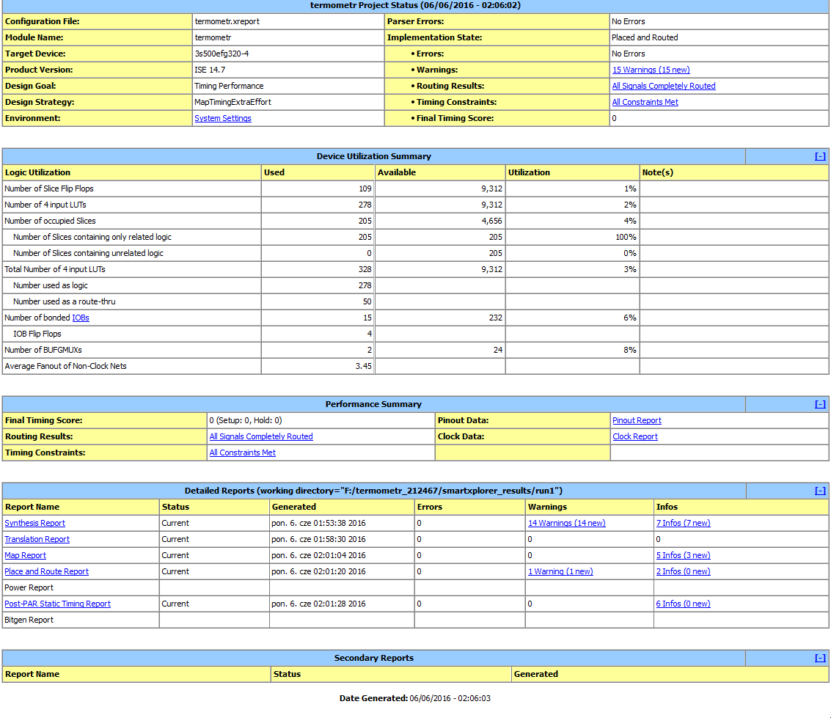
Zużyte zasoby

Slide 9
Dziękuję za uwagę !

